Slide 1
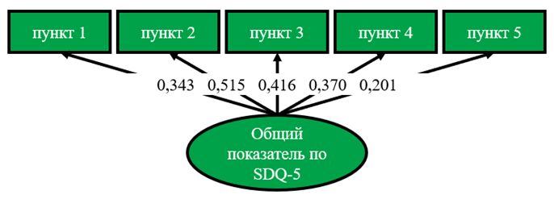
АДАПТАЦИЯ РУССКОЯЗЫЧНОЙ ВЕРСИИ ОПРОСНИКА СОМАТОФОРМНОЙ ДИССОЦИАЦИИ Золотарева Алена Анатольевна, к. психол. н., доцент департамента психологии НИУ «Высшая школа экономики»
Введение
Результаты
Введение | Метод | Результаты
 | Рис. 1. Факторная структура русскоязычной версии SDQ-5
Метод
В
 |  | Выводы
 |  | Апатия как психологический эффект тюремного заключения может быть мишенью кризисной терапии заключенных. В настоящее время практика разработки и внедрения подобных кризисных программ широко распространена и объединяет специалистов из Канады, Англии, Италии, Австрии и других стран (Daigle et al., 2007), что может стать основой для формирования аналогичной программы в России.
Метод
В исследовании приняли участие 300 респондентов (35% мужчин и 65% женщин) в возрасте от 21 до 75 лет (M = 43,7, SD = 11,0). Участники исследования заполнили SDQ-5 и следующие инструменты: 1) индекс Уитли (Whiteley Index-8, WI-8) для оценки тревоги о здоровье в диапазоне от легкого беспокойства до чрезмерной озабоченности; 2) шкалу соматических симптомов (Somatic Symptom Scale-8, SSS-8) для оценки общей тяжести соматизации; 3) шкалу соматосенсорной амплификации (Somatosensory Amplifications Scale, SSAS) для оценки субъективного переживания соматических ощущений как тревожных, неприятных и интенсивных.
Результаты настоящего исследования подтверждают психометрическую состоятельность русскоязычной версии SDQ-5, в частности, следующие ее психометрические свойства:
дискриминативность, т.к. коэффициенты корреляции между тестовыми пунктами и общим показателем по SDQ-5 варировались в пределах значений от 0,562 до 0,756;
внутреннюю надежность, т.к. коэффициент α-Кронбаха для шкалы составил значение 0,716 и варьировался в пределах значений от 0,632 до 0,700 при исключении из SDQ-5 отдельных тестовых пунктов;
факторную валидность, т.к. однофакторная модель SDQ-5 показала приемлемое соответствие данным (CMIN (5) = 17,418, p = 0,004; CFI = 0,958; TLI = 0,915; SRMS = 0,015; RMSEA = 0,091 [0,047; 0,140]);
конвергентную валидность, т.к. показатели соматоформной диссоциации позитивно коррелировали с показателями ипохондрии (r = 0,289, p < 0,001), соматизации (r = 0,293, p < 0,001) и соматосенсорной амплификации (r = 0,336, p < 0,001);
критериальную валидность, т.к. показатели соматоформной диссоциации были выше у мужчин (M = 6,48; SD = 2,71), чем у женщин (M = 5,94; SD = 1,77), на уровне статистически значимых различий (t = 2,049, p = 0,041, d = 0,236).
Современные специалисты отмечают, что соматоформная диссоциация является уникальным психическим феноменом, объясняющим природу соматических сенсаций и симптомов у пациентов с психическими и болевыми расстройствами; она специфична в отношении общей психопатологии и клинически различима с аффективными и соматоформными расстройствами, расстройствами пищевого поведения и сочетанными формами психических заболеваний [1; 2].
В зарубежной науке и клинической практике тяжесть соматоформной диссоциации оценивают с помощью опросника соматоформной диссоциации (Somatoform Dissociation Questionnaire-20, SDQ-20) [3]. Он измеряет негативные (анестезию, анальгезию, утрату контроля за двигательной активностью) и позитивные симптомы соматоформной диссоциации (делирий, сомнамбулизм, навязчивые мысли, истерические припадки). Краткая версия опросника, содержащая всего пять тестовых пунктов (Somatoform Dissociation Questionnaire-5, SDQ-5), психометрически эквивалентна полной версии инструмента, обладает специфичностью (93%-98%) и чувствительностью (82%-94%) при клинической диагностике пациентов с диссоциативными расстройствами [3].
Рис. 1. Факторная структура SDQ-5
Цель исследования
Выводы
Целью исследования стала русскоязычная адаптация краткой версии опросника соматоформной диссоциации (Somatoform Dissociation Questionnaire-5, SDQ-5).
Русскоязычная версия SDQ-5 может использоваться в популяционных и эпидемиологических исследованиях соматоформной диссоциации в России.

